Slide 1
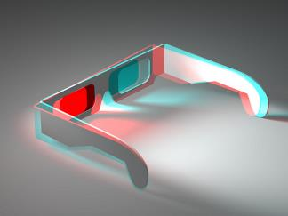
Трехмерные
модели

Slide 2
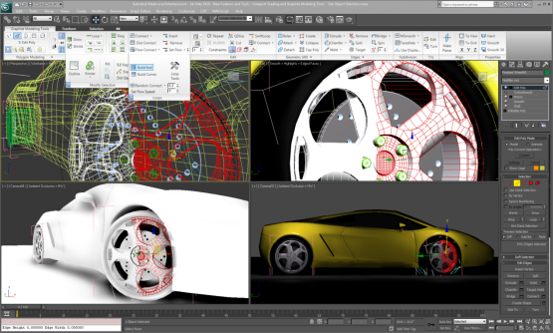
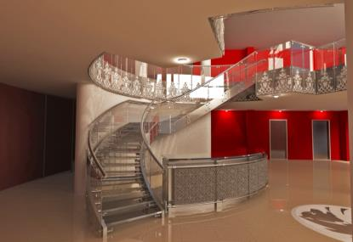
3D - трёхмерная графика
Трёхмерная графика (от англ. 3 Dimensions - рус. 3 измерения) - раздел компьютерной графики, совокупность приемов и инструментов (как программных, так и аппаратных), предназначенных для изображения объёмных объектов.
История

Slide 3
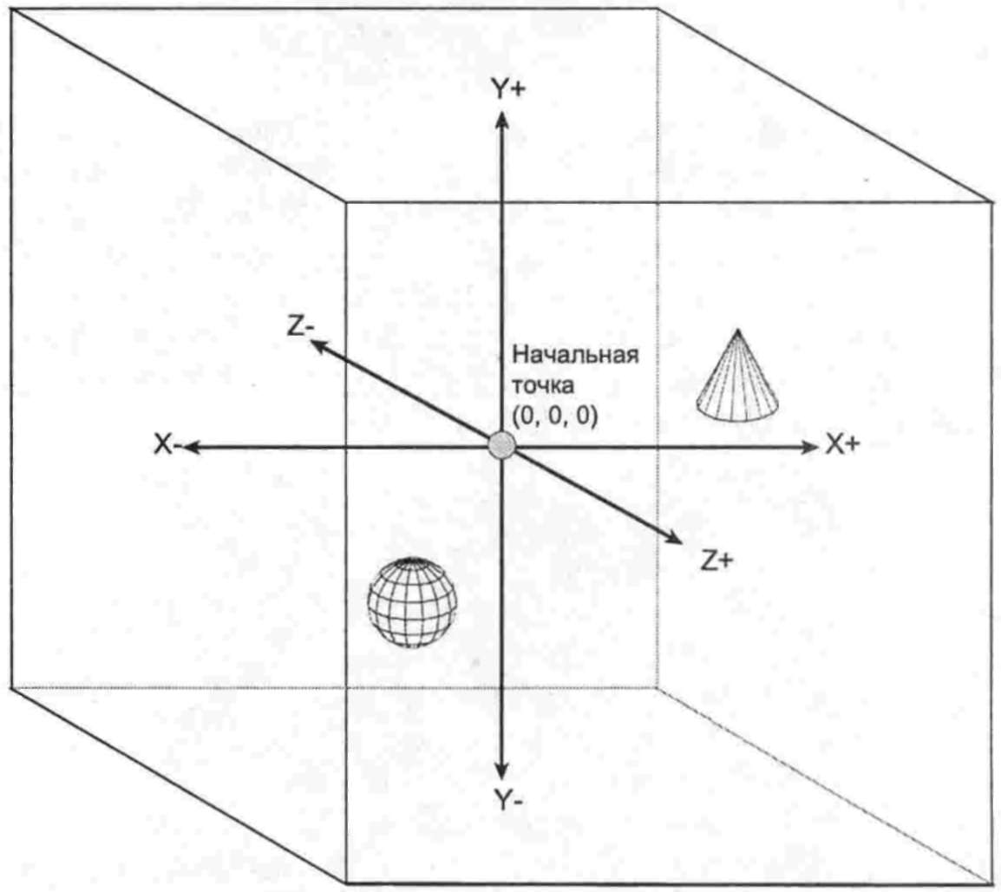
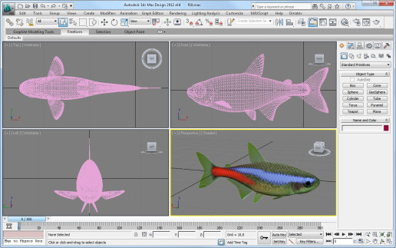
Трёхмерное изображение на плоскости отличается от двумерного тем, что включает построение геометрической проекции трёхмерной модели сцены на плоскость (например, экран компьютера) с помощью специализированных программ.

Slide 4
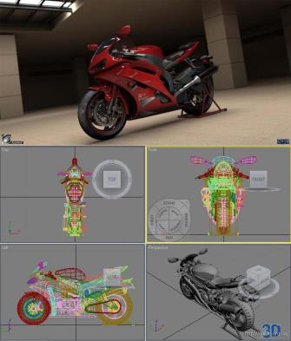
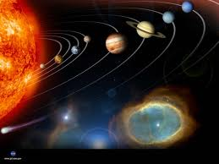
Трехмерная модель
Модель может как соответствовать объектам из реального мира (автомобили, здания, ураган, астероид), так и быть полностью абстрактной (проекция четырёхмерного фрактала).

Slide 5
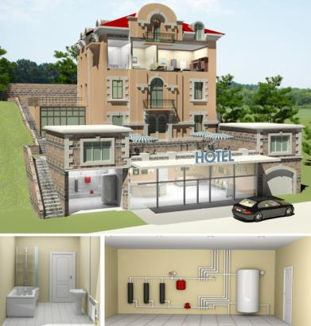
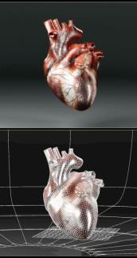
Применение
1. Трёхмерная графика активно применяется для создания изображений на плоскости экрана или листа печатной продукции в науке и промышленности, например в системах автоматизации проектных работ, архитектурной визуализации, в современных системах медицинской визуализации.

Slide 6
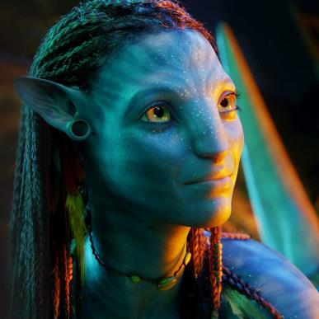
Применение
2. Самое широкое применение - во многих современных компьютерных играх. 3. Также как элемент кинематографа, телевидения, печатной продукции.

Slide 7
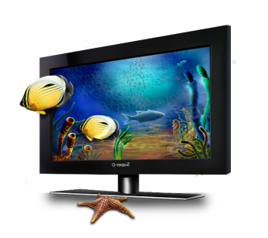
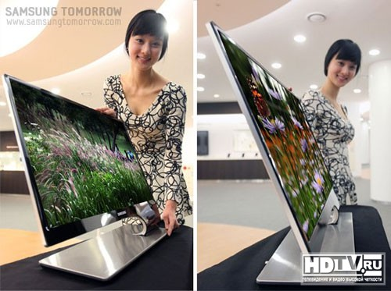
Трехмерные дисплеи
Трёхмерные, или стереоскопические дисплеи, (3D displays, 3D screens) - дисплеи, посредством стереоскопического или какого-либо другого эффекта создающие иллюзию реального объёма у демонстрируемых изображений.

Slide 8
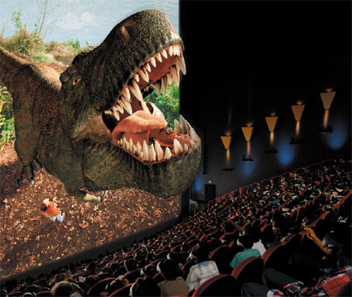
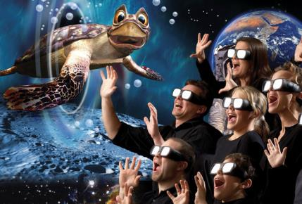
Кинотеатры с 3D
Использование для обозначения стереоскопических фильмов терминов «трёхмерный» или «3D» связано с тем, что при просмотре таких фильмов у зрителя создаётся иллюзия объёмности изображения, ощущение наличия третьего измерения - глубины и новой размерности пространства уже в 4D.
Просмотр ролика «IMAX 3D – как показывают объемное кино»

Slide 9
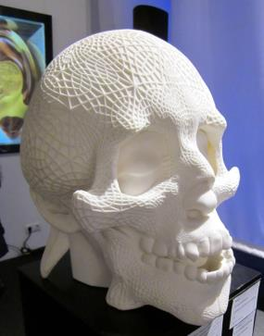
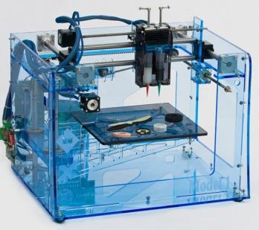
3D-принтер
3D-печать может осуществляться разными способами и с использованием различных материалов, но в основе любого из них лежит принцип послойного создания (выращивания) твёрдого объекта.
Просмотр видеоролика.

Slide 10
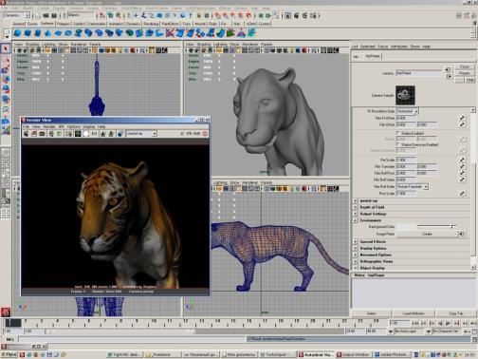
Программное обеспечение
Последние годы устойчивыми лидерами в этой области являются коммерческие продукты, такие как:
Autodesk 3D Studio Max
Maxon Computer Cinema 4D
Blender Foundation
Autocad
Компас

Slide 11
Источники видеороликов
«История создания трехмерной графики»
http://www.youtube.com/watch?v=ttkojcjwV7c
«IMAX 3D – как показывают объемное кино»
http://www.youtube.com/watch?v=RWGjW2_L6iA
«3D принтеры. Официальный сайт телепередачи Галилео»
http://www.youtube.com/watch?v=PC5pa2xOlb8

